Slide 1
Irisan kerucut
“parabola”
By. SITI SYARAH MAULYDIA,M.Pd

Slide 2
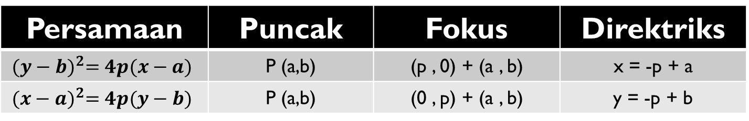
Parabola dengan Puncak P (a,b)
Rumus 2.13
Jika puncak parabola P (a,b) maka rumus-rumusnya diperoleh sebagai berikut :
Persamaan | Puncak | Fokus | Direktriks
$${(y−b)}^{2}=4p(x−a)$$ | P (a,b) | (p , 0) + (a , b) | x = -p + a
$${(x−a)}^{2}=4p(y−b)$$ | P (a,b) | (0 , p) + (a , b) | y = -p + b

Slide 3

Contoh No. 1
Tentukan puncak, fokus dan direktriks dari parabola ${(x−5)}^{2}=12(y−6)$. Kemudian, gambarkan grafiknya.
Penyelesaian :
Diketahui : a = 5
b = 6
4p = 12 $→p=3$
Puncak = (a , b) = (5 , 6)
Fokus = (0 , p) + (a , b)
= (0 , 3) + (5 , 6)
= (5, 9)
Direktriks, y = -p + b
y = -3 + 6
y = 3
Y
X

Slide 4

Contoh No. 2
Tentukan persamaan parabola dengan puncak (2 , 2) dan fokus (5 , 2)
Penyelesaian :
Diketahui : Puncak = (2 , 2)
$→a=2 dan b=2$
Fokus = (5 , 2)
$→$ (p , 0) + (a , b) = (p , 0) + (2 , 2)
$→ p+2=5$
$→$ $p=3$
Maka, persamaan parabolanya :
$${(y−b)}^{2}=4p(x−a)$$
$${(y−2)}^{2}=4(3)(x−2)$$
$${(y−2)}^{2}=12(x−2)$$

Slide 5
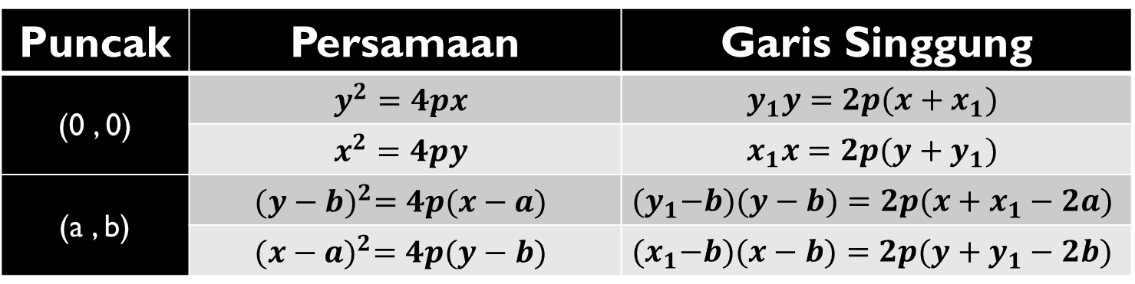
Garis Singgung Parabola
Rumus 2.14
Persamaan garis lurus yang menyinggung parabola di titik singgung ($x_{1},y_{1})$ adalah:
Puncak | Persamaan | Garis Singgung
(0 , 0) | $$y^{2}=4px$$ | $$y_{1}y=2p(x+x_{1})$$
 | $$x^{2}=4py$$ | $$x_{1}x=2p(y+y_{1})$$
(a , b) | $${(y−b)}^{2}=4p(x−a)$$ | $${(y}_{1}−b)(y−b)=2p(x+x_{1}−2a)$$
 | $${(x−a)}^{2}=4p(y−b)$$ | $${(x}_{1}−b)(x−b)=2p(y+y_{1}−2b)$$

Slide 6
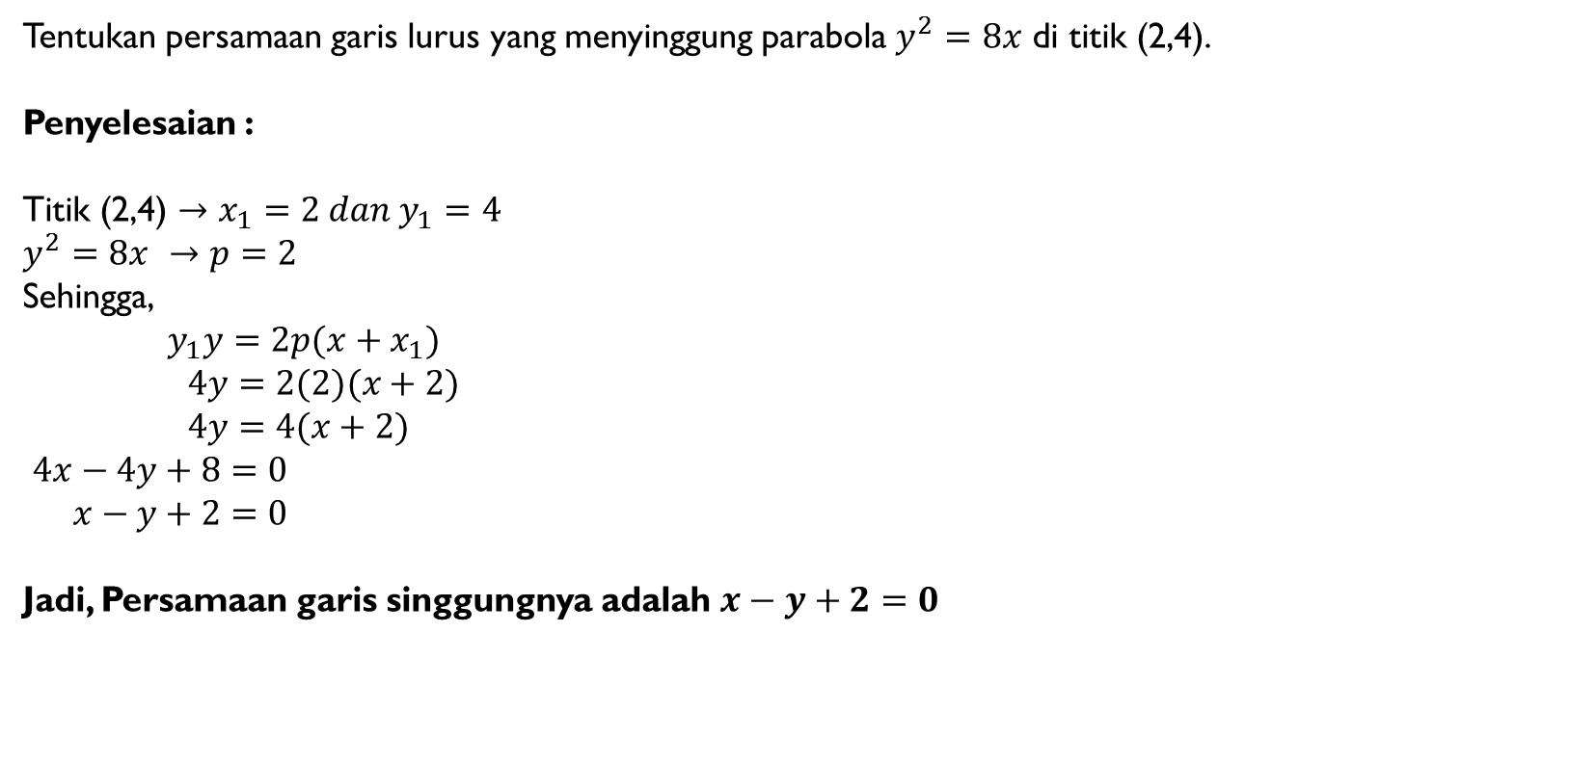
Contoh No. 3
Tentukan persamaan garis lurus yang menyinggung parabola $y^{2}=8x$ di titik (2,4).
Penyelesaian :
Titik (2,4) $→x_{1}=2 dan y_{1}=4$
$y^{2}=8x$ $→p=2$
Sehingga,
$y_{1}y=2p(x+x_{1})$
$4y=2(2)(x+2)$
$4y=4(x+2)$
$4x−4y+8=0$
$x−y+2=0$
Jadi, Persamaan garis singgungnya adalah $x−y+2=0$

Slide 7
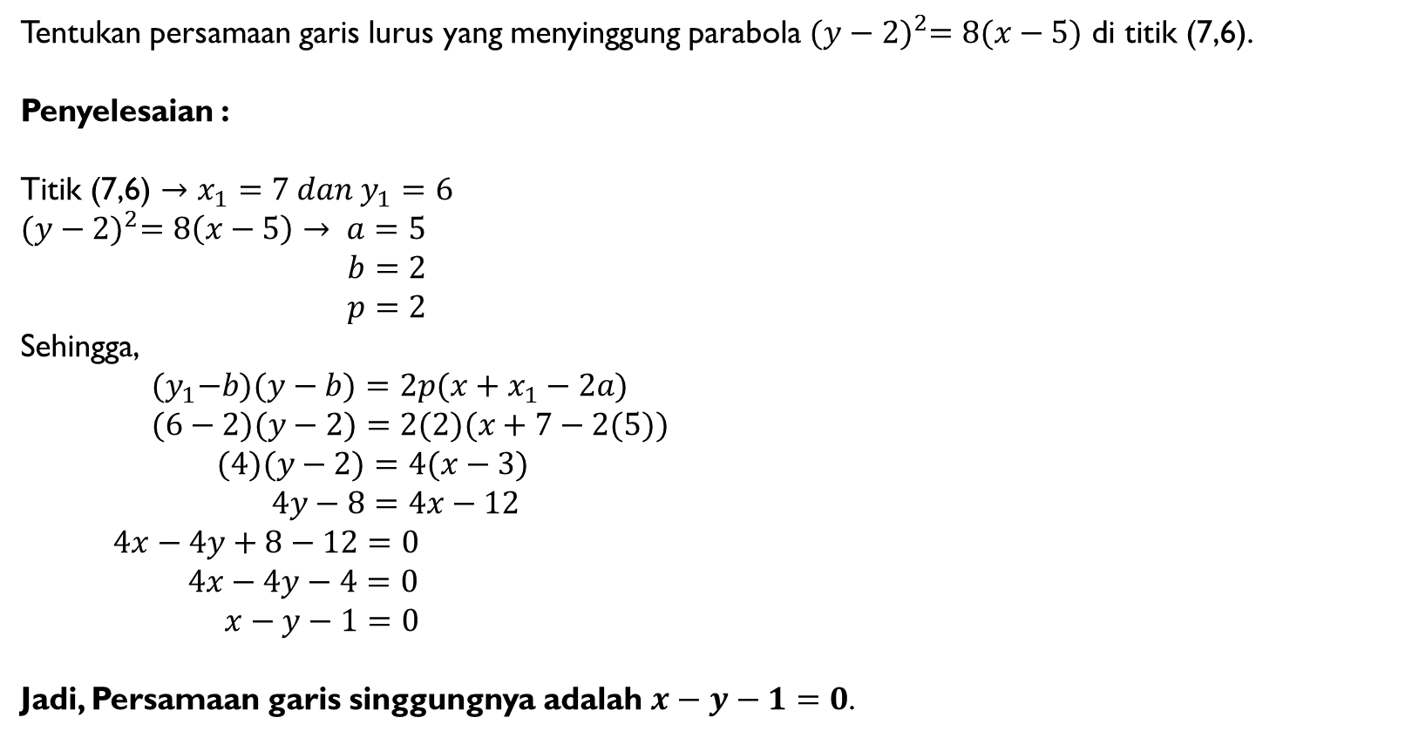
Contoh No. 4
Tentukan persamaan garis lurus yang menyinggung parabola ${(y−2)}^{2}=8(x−5)$ di titik (7,6).
Penyelesaian :
Titik (7,6) $→x_{1}=7 dan y_{1}=6$
$${(y−2)}^{2}=8\left(x−5\right)→ a=5$$
$b=2$
$p=2$
Sehingga,
${(y}_{1}−b)(y−b)=2p(x+x_{1}−2a)$
$(6−2)(y−2)=2(2)(x+7−2(5))$
$(4)(y−2)=4(x−3)$
$4y−8=4x−12$
$4x−4y+8−12=0$
$4x−4y−4=0$
$x−y−1=0$
Jadi, Persamaan garis singgungnya adalah $x−y−1=0$.

Slide 8
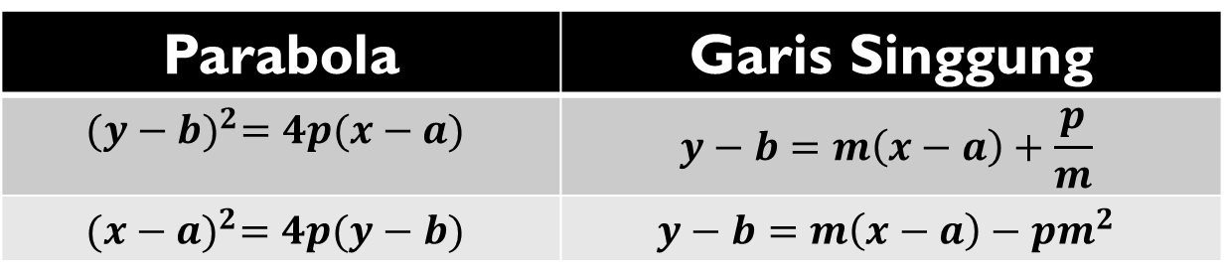
Rumus 2.15
Garis singgung pada parabola selalu dapat ditentukan menggunakan rumus berikut :
Parabola | Garis Singgung
$${(y−b)}^{2}=4p(x−a)$$ | $$y−b=m\left(x−a\right)+\frac{p}{m}$$
$${(x−a)}^{2}=4p(y−b)$$ | $$y−b=m\left(x−a\right)−{pm}^{2}$$

Slide 9
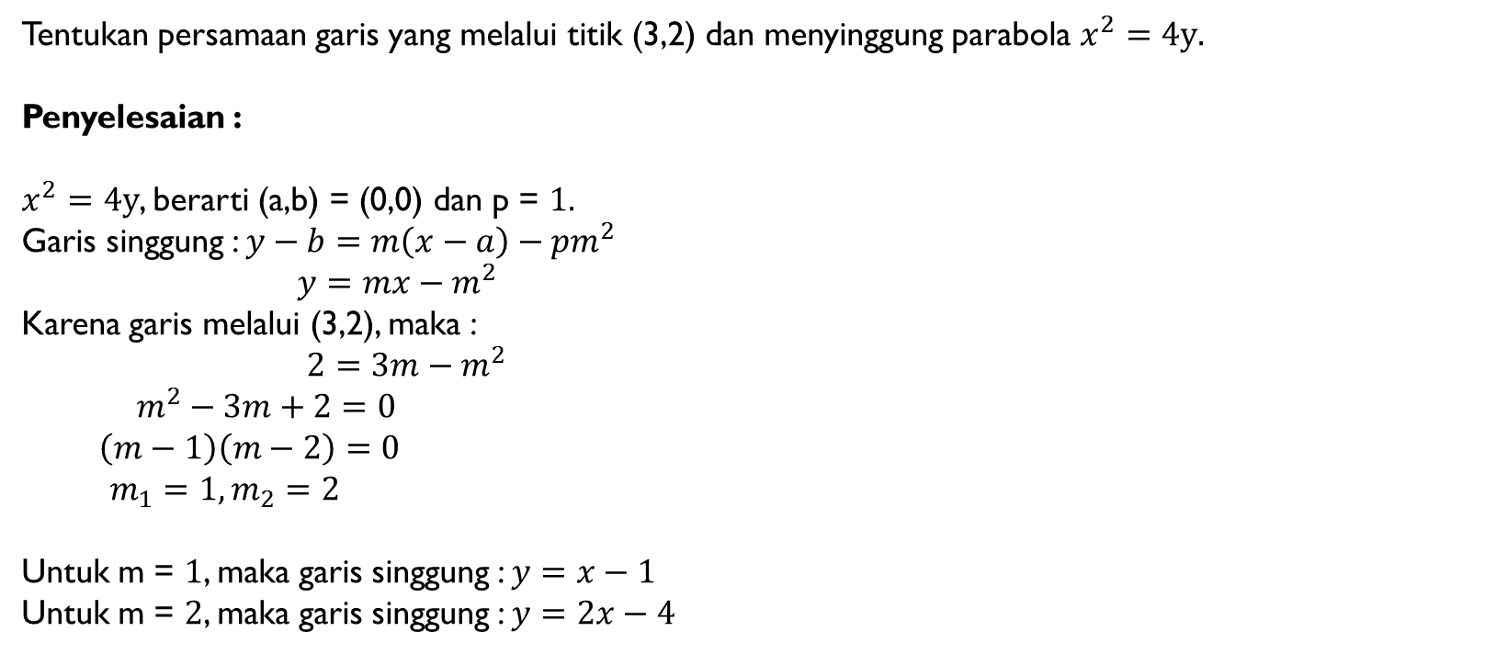
Contoh No. 5
Tentukan persamaan garis yang melalui titik (3,2) dan menyinggung parabola $x^{2}=4y.$
Penyelesaian :
$x^{2}=4y$, berarti (a,b) = (0,0) dan p = $1.$
Garis singgung : $y−b=m\left(x−a\right)−{pm}^{2}$
$y=mx−m^{2}$
Karena garis melalui (3,2), maka :
$2=3m−m^{2}$
$m^{2}−3m+2=0$
$\left(m−1\right)\left(m−2\right)=0$
$m_{1}=1,m_{2}=2$
Untuk m = $1$, maka garis singgung : $y=x−1$
Untuk m = $2$, maka garis singgung : $y=2x−4$

Slide 10
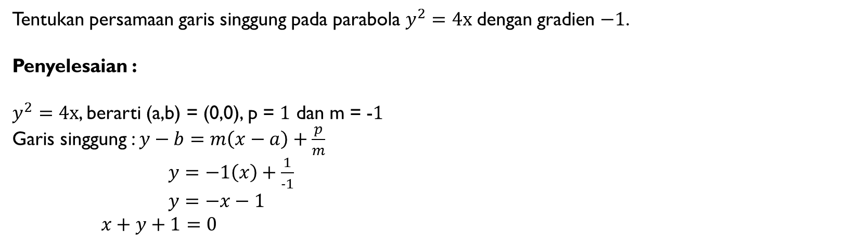
Contoh No. 6
Tentukan persamaan garis singgung pada parabola $y^{2}=4x$dengan gradien $−1$.
Penyelesaian :
$y^{2}=4x$, berarti (a,b) = (0,0), p = $1$ dan m = -$1$
Garis singgung : $y−b=m\left(x−a\right)+\frac{p}{m}$
$y=−1\left(x\right)+\frac{1}{−1}$
$y=−x−1$
$x+y+1=0$

Slide 11

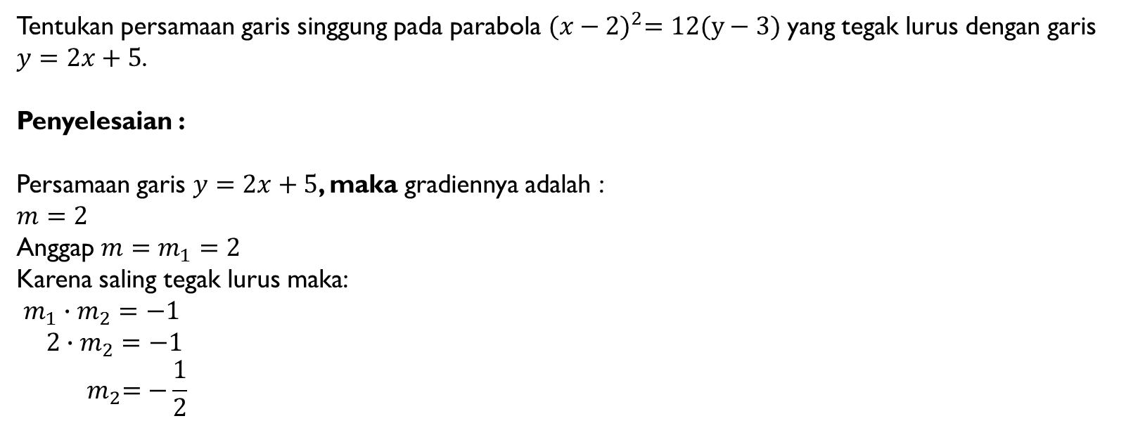
Contoh No. 7
Tentukan persamaan garis singgung pada parabola ${(x−2)}^{2}=12(y−3)$yang tegak lurus dengan garis $y=2x+5$.
Penyelesaian :
Persamaan garis $y=2x+5$, maka gradiennya adalah :
$$m=2$$
Anggap $m=m_{1}=2$
Karena saling tegak lurus maka:
$m_{1}∙m_{2}=−1$
$2∙m_{2}=−1$
$${ m}_{2}=−\frac{1}{2}$$
Garis singgung :
$$y−b=m\left(x−a\right)−{pm}^{2}$$
$y−3=−\frac{1}{2}\left(x−2\right)−{3\left(−\frac{1}{2}\right)}^{2}$
$y−3=−\frac{1}{2}\left(x−2\right)−3\left(\frac{1}{4}\right)$
$y−3=−\frac{1}{2}\left(x−2\right)−\frac{3}{4}$
$4y−12=−2\left(x−2\right)−3$
$4y−12=−2x+4−3$
$$2x+4y−13=0$$
Jadi, persamaan garis singgungnya adalah $2x+4y−13=0.$

